Slide 1
mooDiffuser
B.AB.O(김민진, 김소현, 방예지)

Slide 2
Feedback

Slide 3
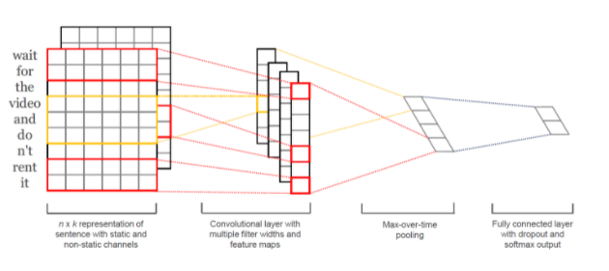
text-CNN
Notes:
automatic

Slide 4
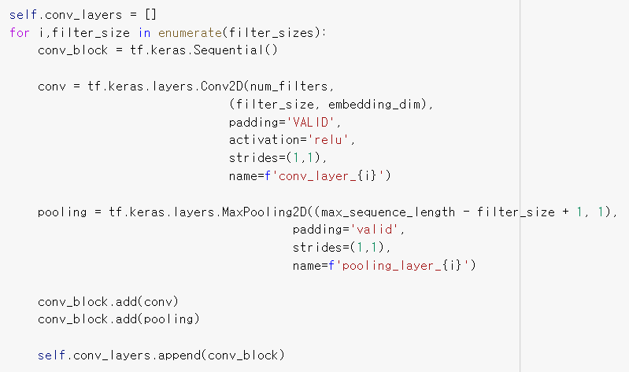
CNN 모델 생성
Notes:
automatic

Slide 5
Function

Slide 6







Fuction:
.wav
.json
pyaudio모듈
.wav
.json의 ‘txt키의 값’
case 1
시리얼 통신
(1:뿌리고,0:안뿌리고)
“무디야, oo해”
감정 결과
socket 통신
case 2
최다 감정 추출
120↑
지정 시간 동안
모아둔
감정 .json
감정 결과
+
요일/시간 정보
일상 대화
지정 시간
감정 수 비교
사용자 과거 감정.json
120↓
같은 요일 및 시간의
최다 감정 추출 및 저장
case 3

Slide 7
Fuction: 공통
.wav
“무디야, oo해”
.json
case 1
pyaudio모듈
.wav
.json의 ‘txt키의 값’
case 2&3
일상대화

Slide 8
Fuction: case1
“무디야, oo해”
~
감정 결과
socket 통신
시리얼 통신
(1:뿌리고,0:안뿌리고)

Slide 9
Fuction: case2 & 3
일상 대화
~
감정 결과
+
요일/시간 정보
지정 시간
지정 시간 동안
모아둔
감정 .json
감정 수 비교
case 2
120↑
최다 감정 추출
socket 통신
case 3
120↓
사용자 과거 감정.json
같은 요일 및 시간의
최다 감정 추출 및 저장

Slide 10
Current progress
Notes:
다음은 진행상황입니다.

Slide 11
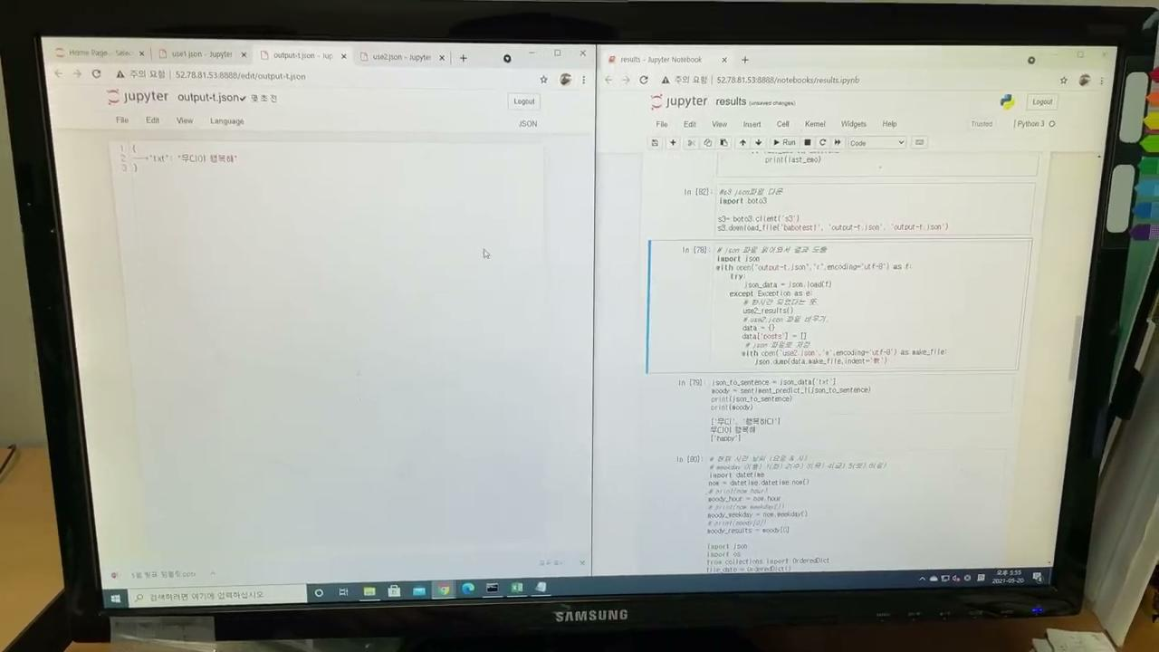
Current progress: usecase 1
use_case_1.mp4
Notes:
automatic

Slide 12

Current progress: usecase 2&3
use_case_2&3.MOV
Notes:
0917

Slide 13
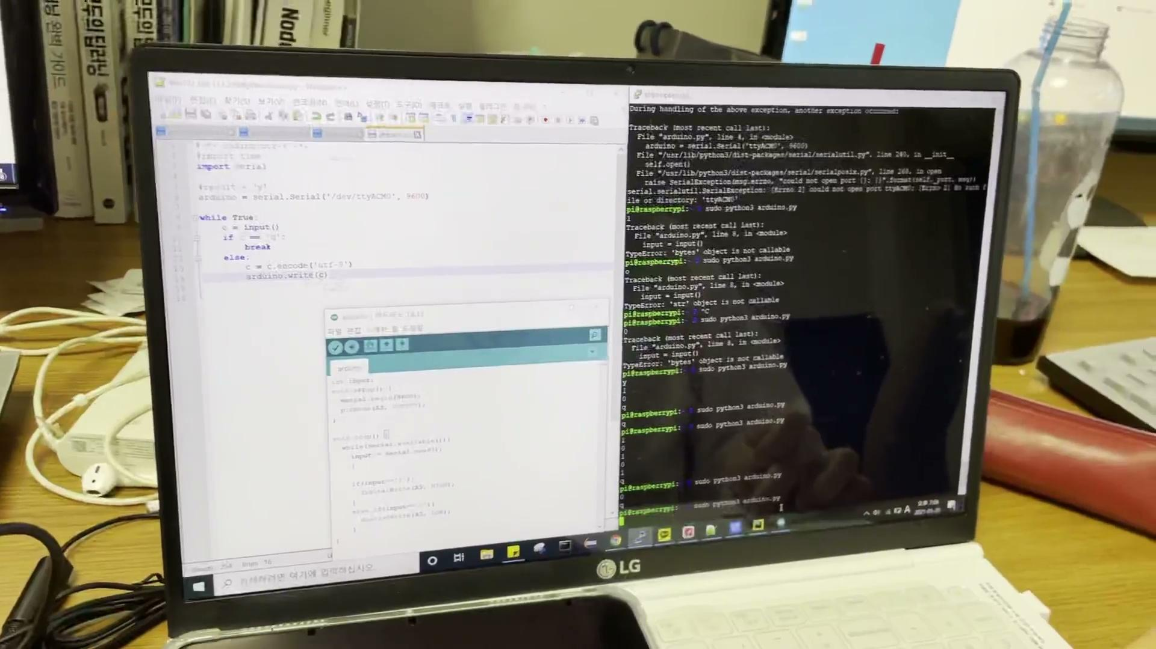
Current progress: Arduino
arduino.mp4
Notes:
ar

Slide 14
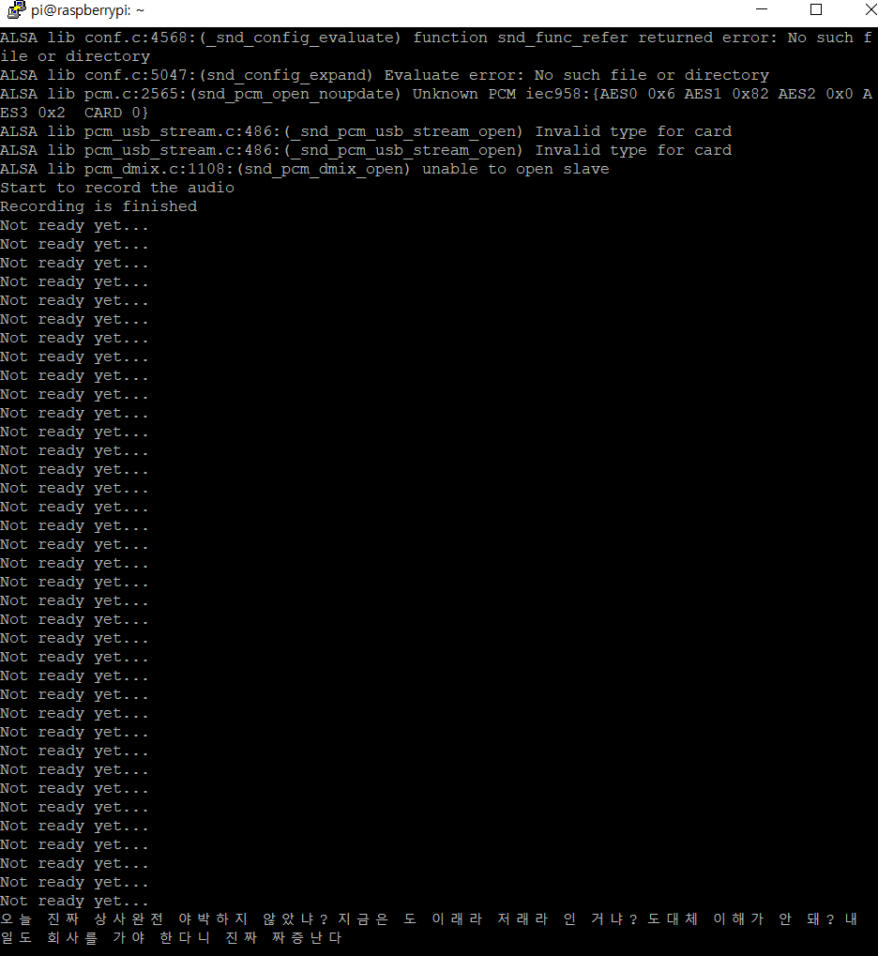
Current progress: 라즈베리파이 음성녹음&텍스트화 확인

Slide 15
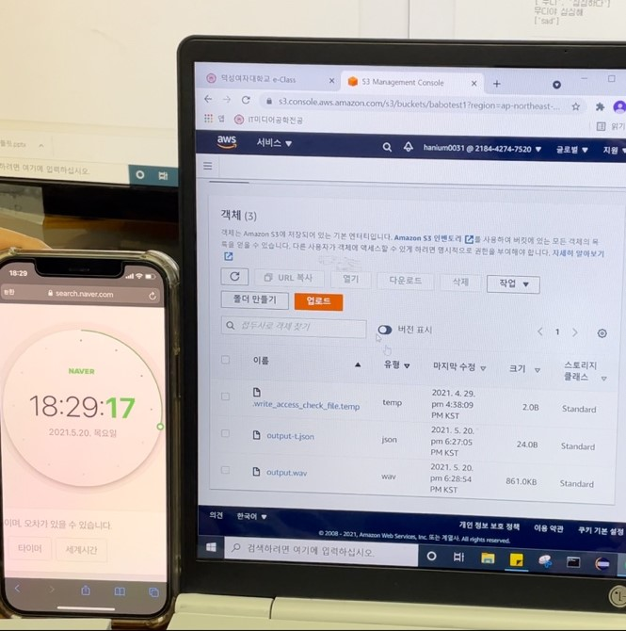
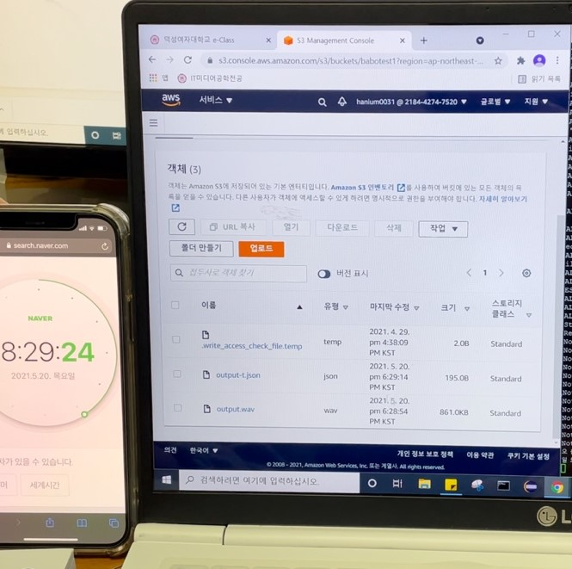
Current progress: aws s3에 녹음파일(.wav)과 json파일 저장

Slide 16
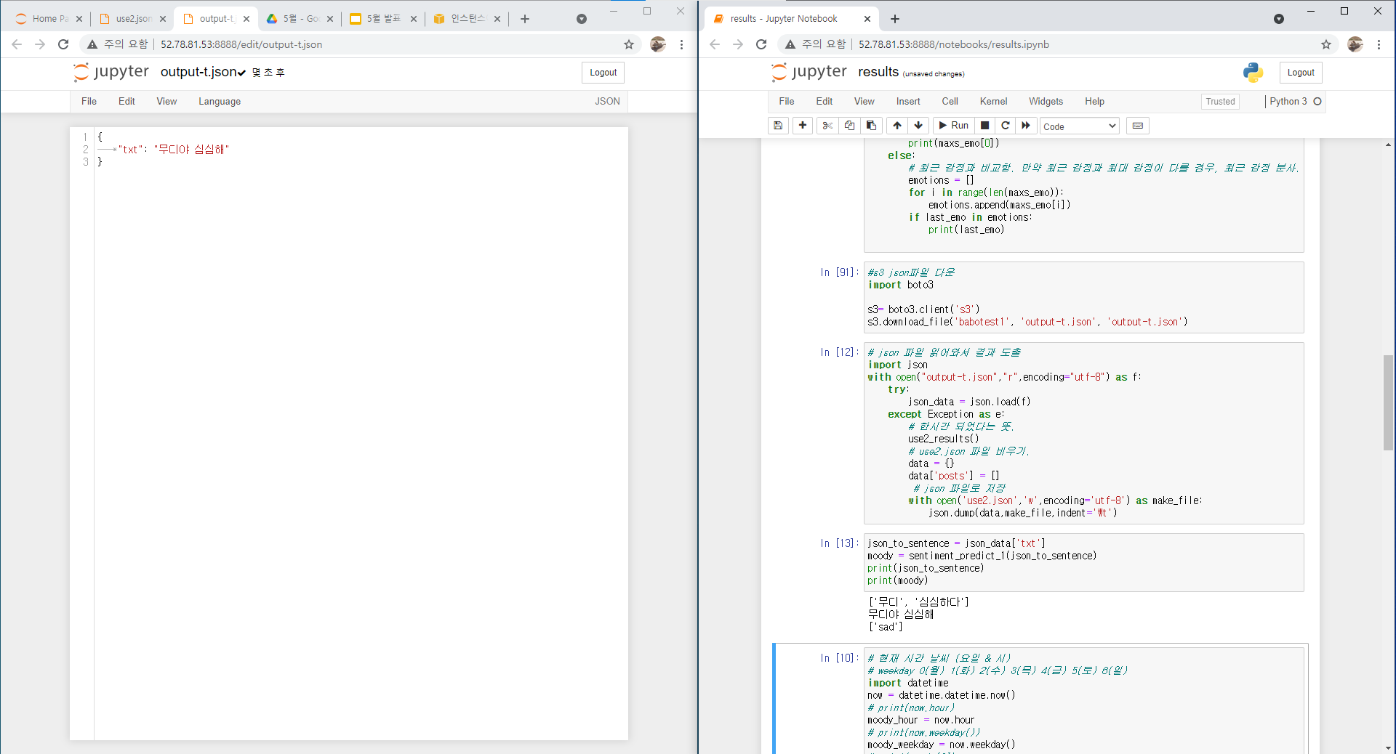
Current progress: usecase 1

Slide 17
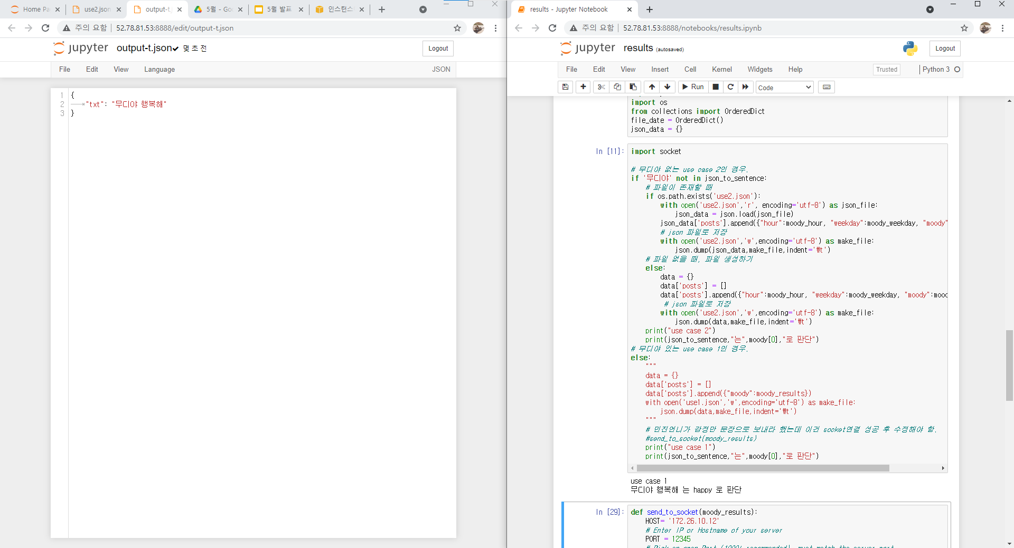
Current progress: usecase 1

Slide 18
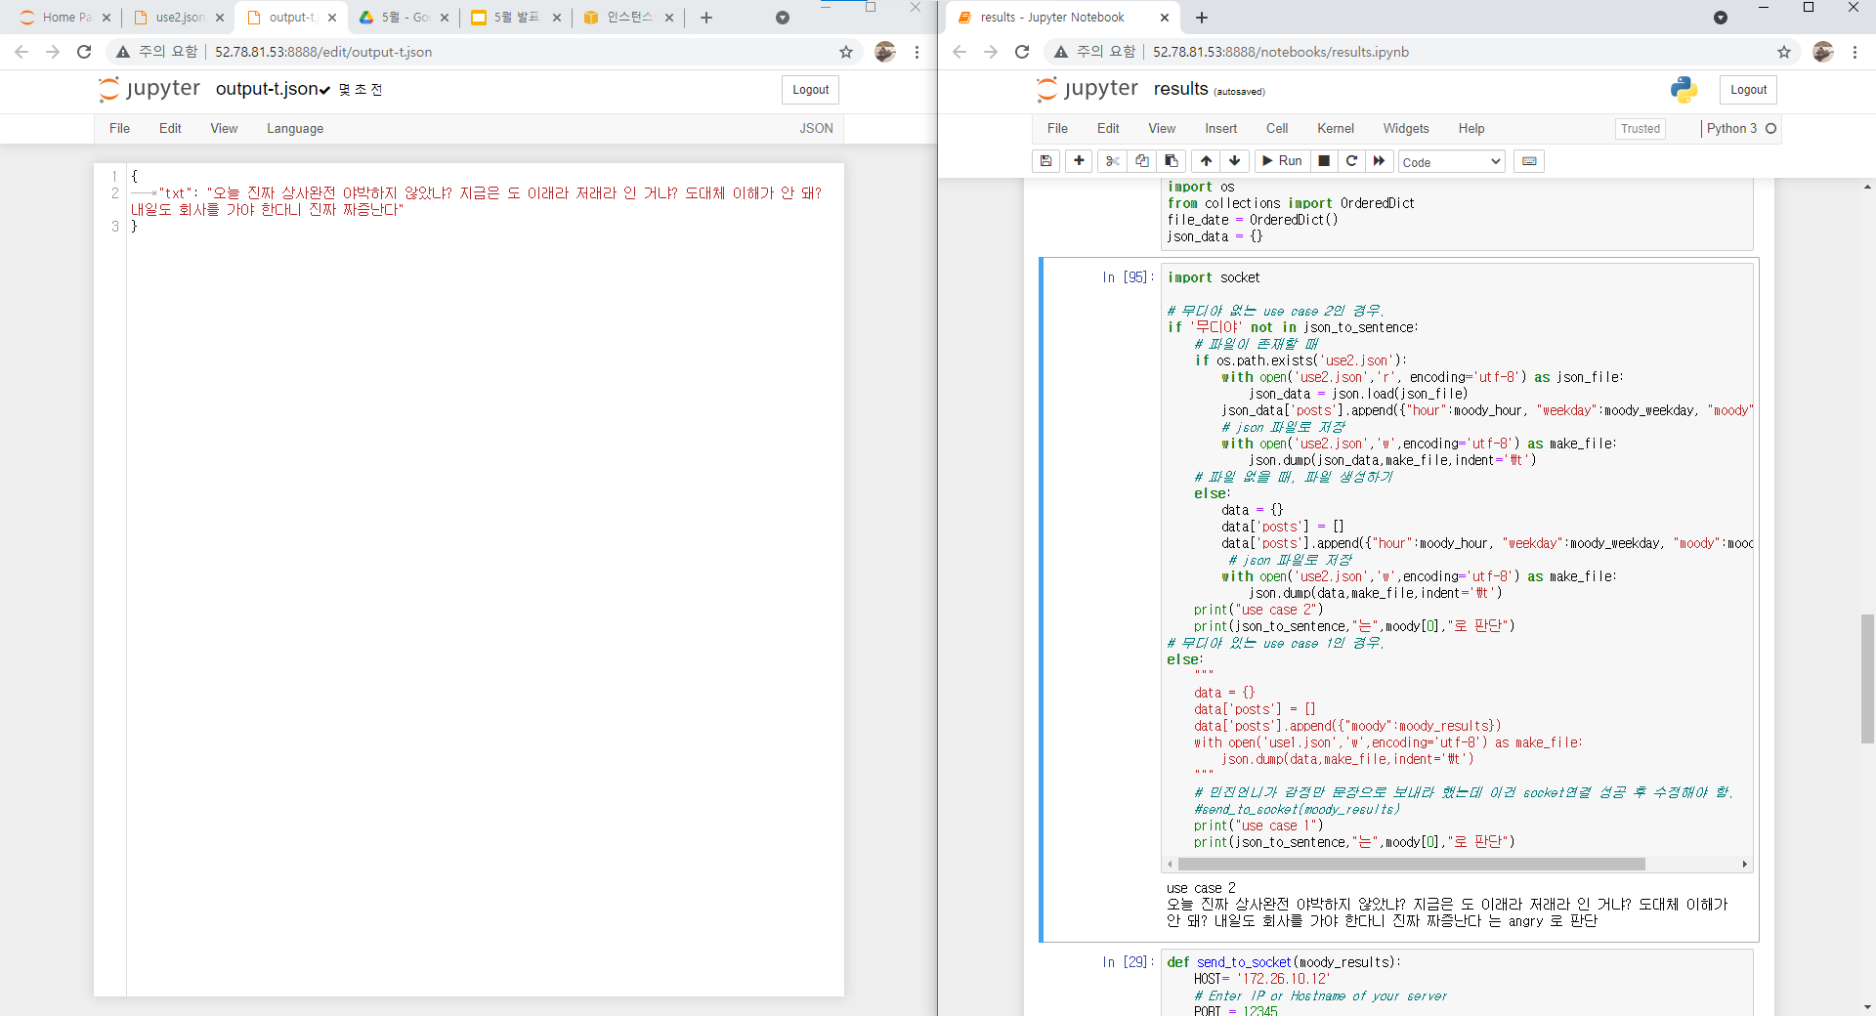
Current progress: usecase 2&3

Slide 19
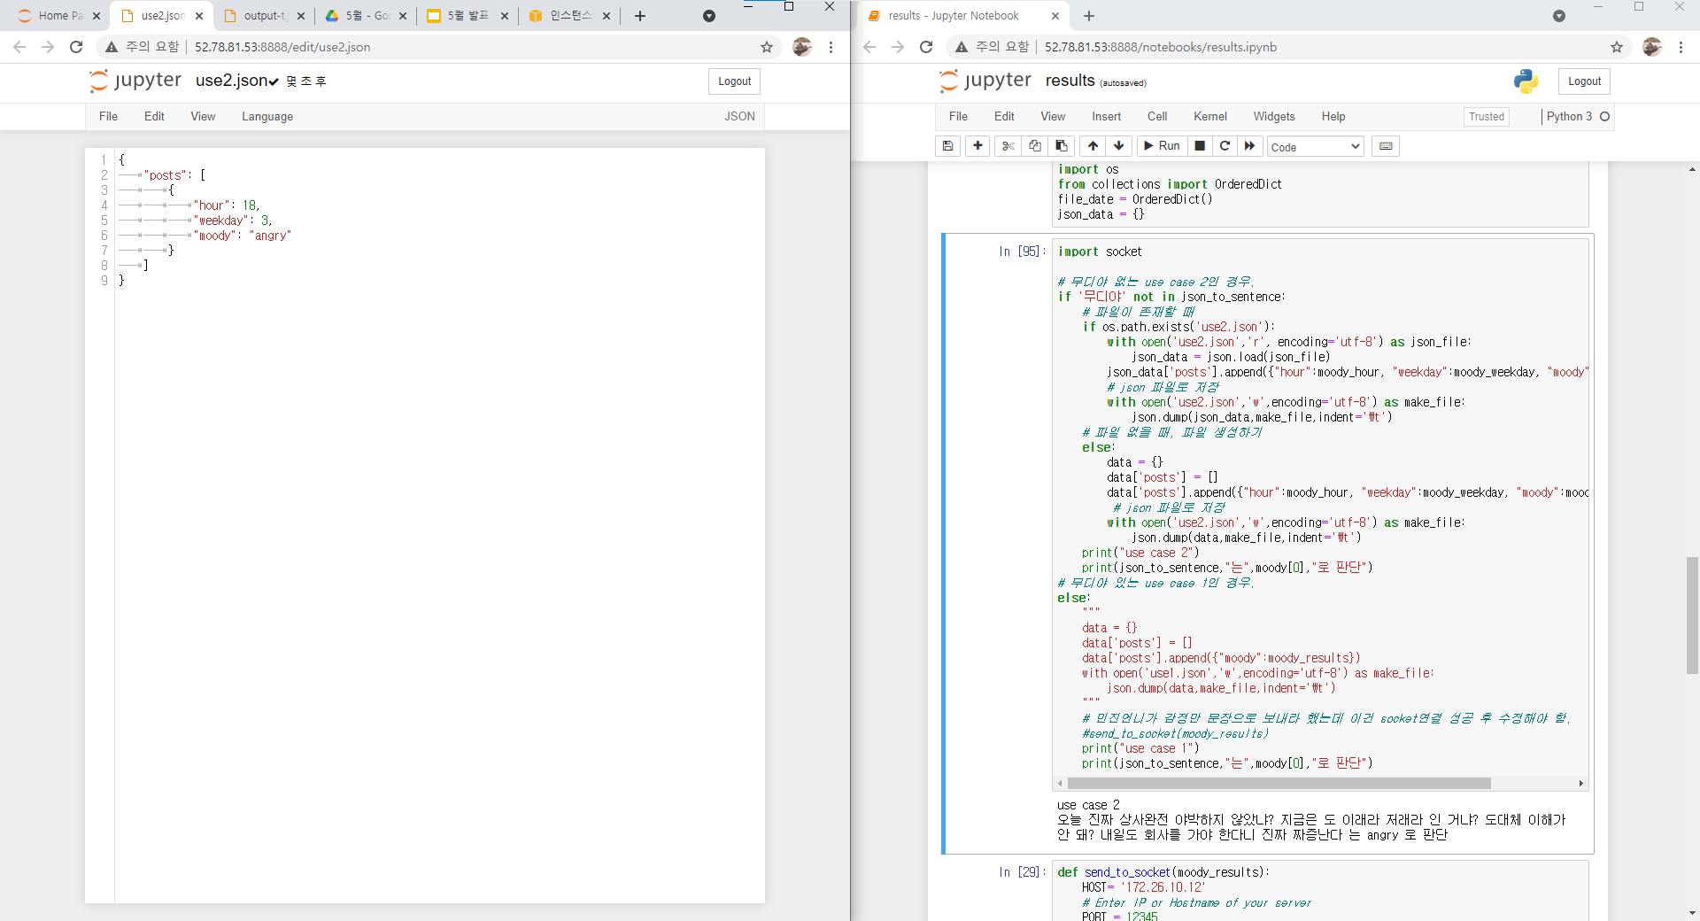
Current progress: usecase 2&3

Slide 20
Plans
Notes:
앞으로의 계획을 설명드리겠습니다.

Slide 21
Plans:
AWS-라즈베리파이 사이 소켓 통신 구축
2) 감정 수 비교를 통해 case 구분
3) Use case 3 구현

Slide 22
Thank you.

